Slide 1
DEPARTAMENTO DE ELÉCTRICA, ELECTÓNICA Y TELECOMUNICACIONES
CARRERA DE INGENIERÍA EN ELECTRÓNICA, AUTOMATIZACIÓN Y CONTROL
PROYECTO DE INVESTIGACIÓN PREVIO A LA OBTENCIÓN DEL TÍTULO DE INGENIERO
EN ELECTRÓNICA, AUTOMATIZACIÓN Y CONTROL
TEMA:
“REPOTENCIACIÓN DE LA MÁQUINA CNC DE EMPAQUES DE POLIURETANO PARA TABLEROS ELÉCTRICOS DE LA EMPRESA SICAL INGENIERÍA”
Elaborado por:
Alvarado Viteri, Jhosset Enrique
Tarapuez Ramos, Jonathan Eduardo
Director del Proyecto:
Ing. Proaño Rosero, Víctor Gonzalo MSc.
Sangolquí, 2020

Slide 2
Objetivos
Objetivo General
Repotenciar el funcionamiento de la máquina CNC de empaques de poliuretano para tableros eléctricos de la empresa Sical Ingeniería.
•
Diseñar e implementar un sistema de control mediante una tarjeta de control de movimiento.
• Diseñar e implementar una interfaz de interacción con el usuario.
• Diseñar un sistema de recirculación de los materiales que utiliza la máquina para evitar el taponamiento de las mangueras.
• Automatizar subprocesos manuales para evitar errores en la puesta en marcha y funcionamiento de la máquina.
• Documentar las interconexiones de los subsistemas eléctrico, hidráulico, neumático y de control de la máquina.
Objetivos Específicos

Slide 3
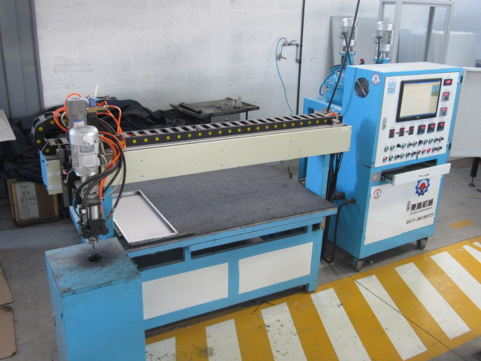
Máquina CNC Donggao DG-PU20TJ
Subsistemas de la
Máquina CNC
Subsistema motor de
la herramienta
Subsistema neumático
Subsistema hidráulico
Subsistema de control

Slide 4
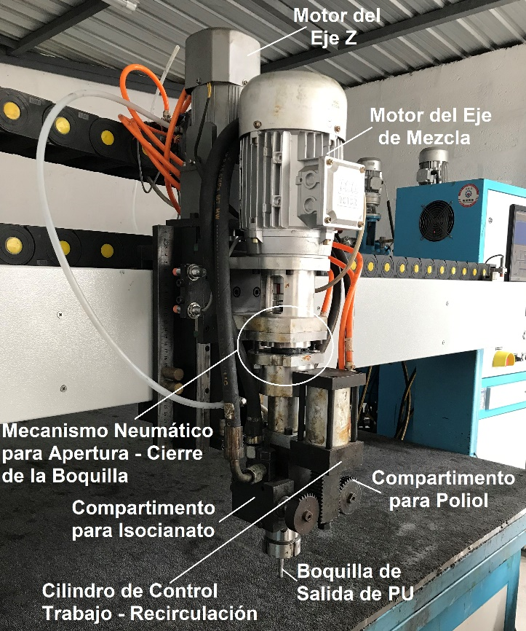
Subsistema motor de la herramienta
Cabezal de Mezcla

Slide 5
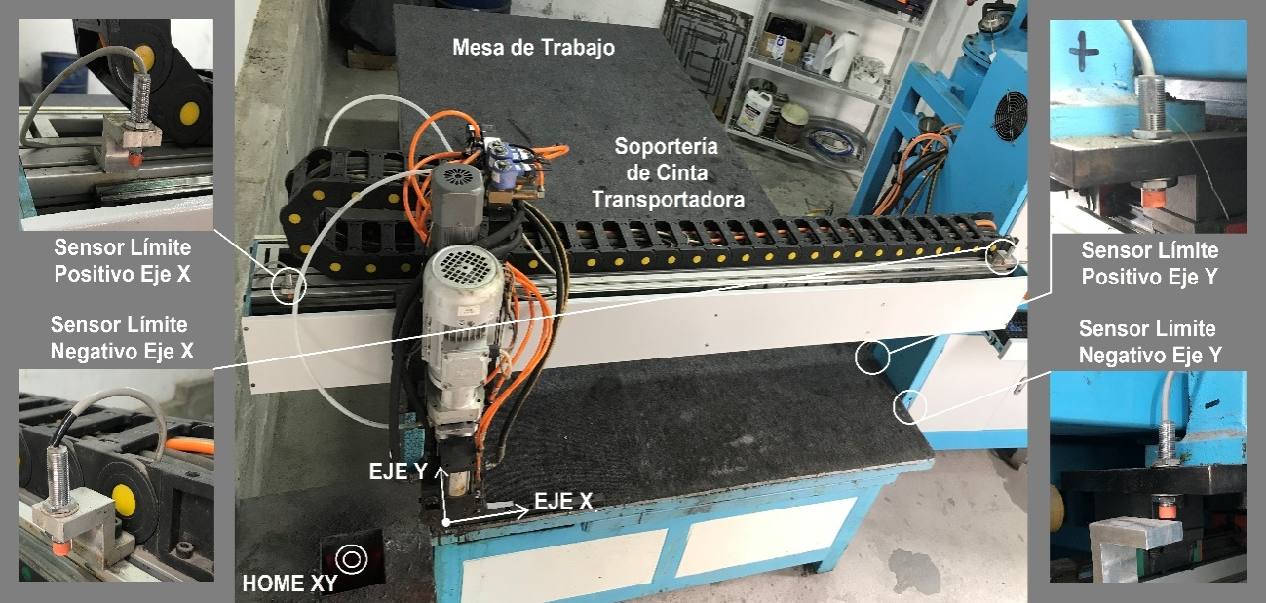
Subsistema motor de la herramienta
Sensores para límite del movimiento

Slide 6
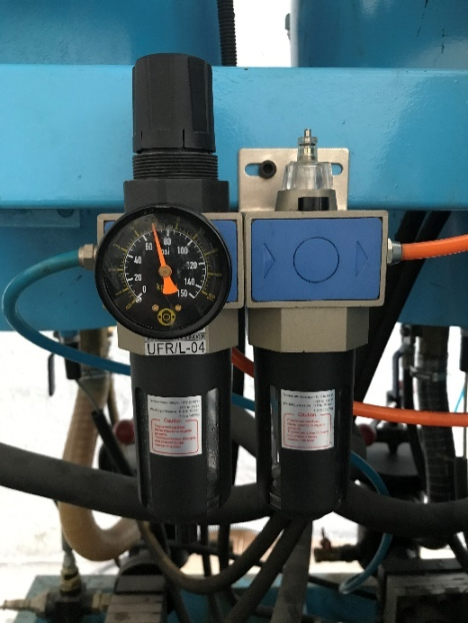
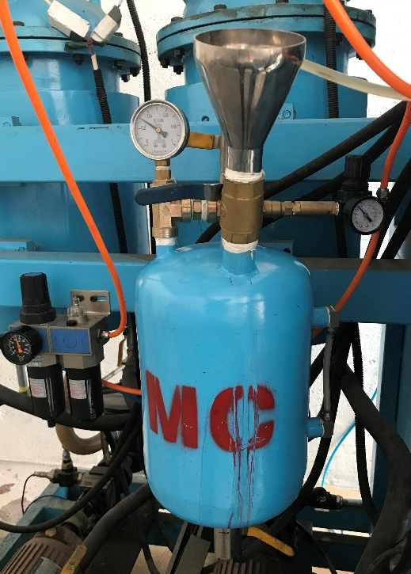
Subsistema Neumático
Unidad de Mantenimiento
de Aire
Tanque de Dicloruro
de Metileno
Electroválvulas

Slide 7
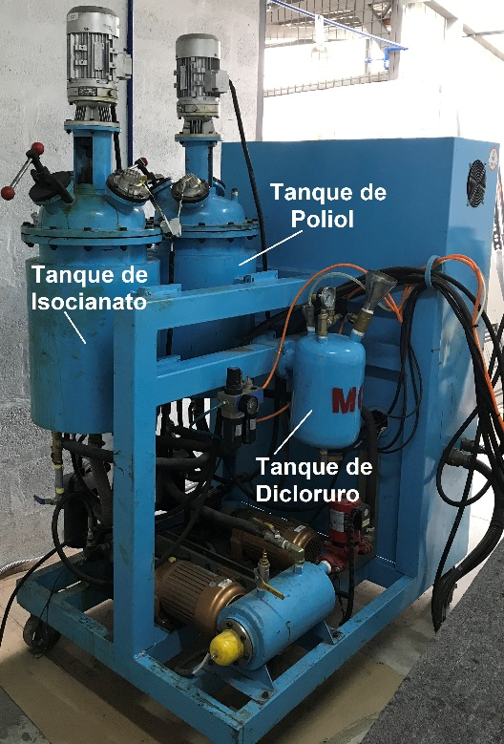
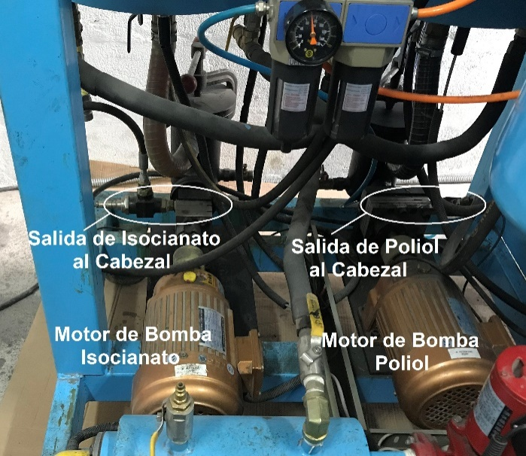
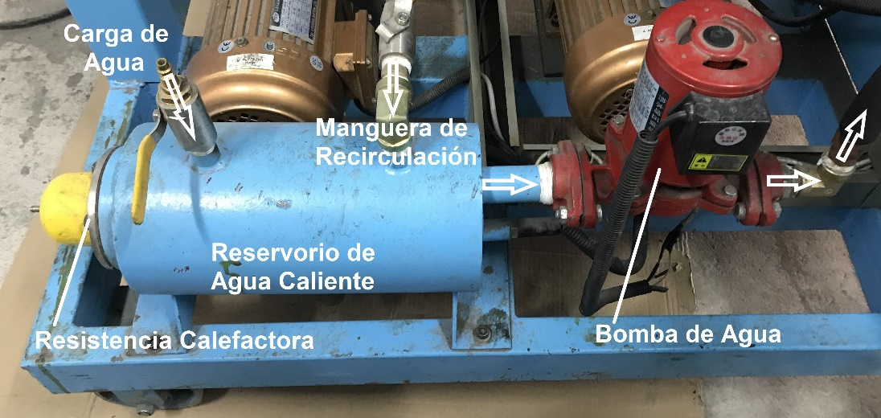
Subsistema Hidráulico
Bombas de Químicos
Tanques de Químicos
Sistema Calentador de Agua

Slide 8
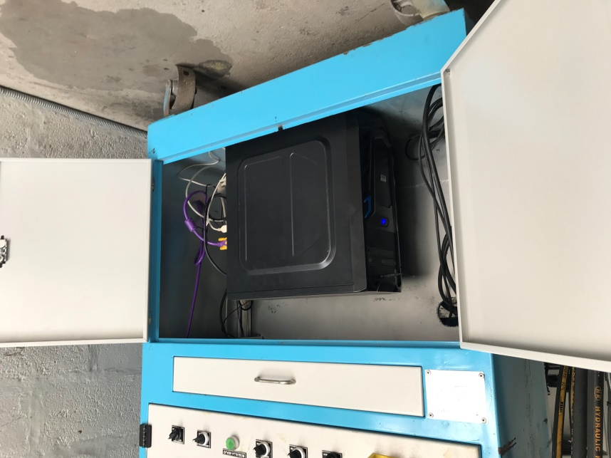
Subsistema de Control
PC Intel Dual Core, 2GB RAM
Tarjeta de Control
De Movimiento PCI
Tarjetas Electrónicas
Auxiliares

Slide 9
Principio de Funcionamiento
Funcionamiento de la Máquina CNC
Diseño del Empaque
Generación de Código G
Movimiento y Seguimiento de Trayectoria
Mezcla de Químicos para Poliuretano
Limpieza del Cabezal

Slide 10
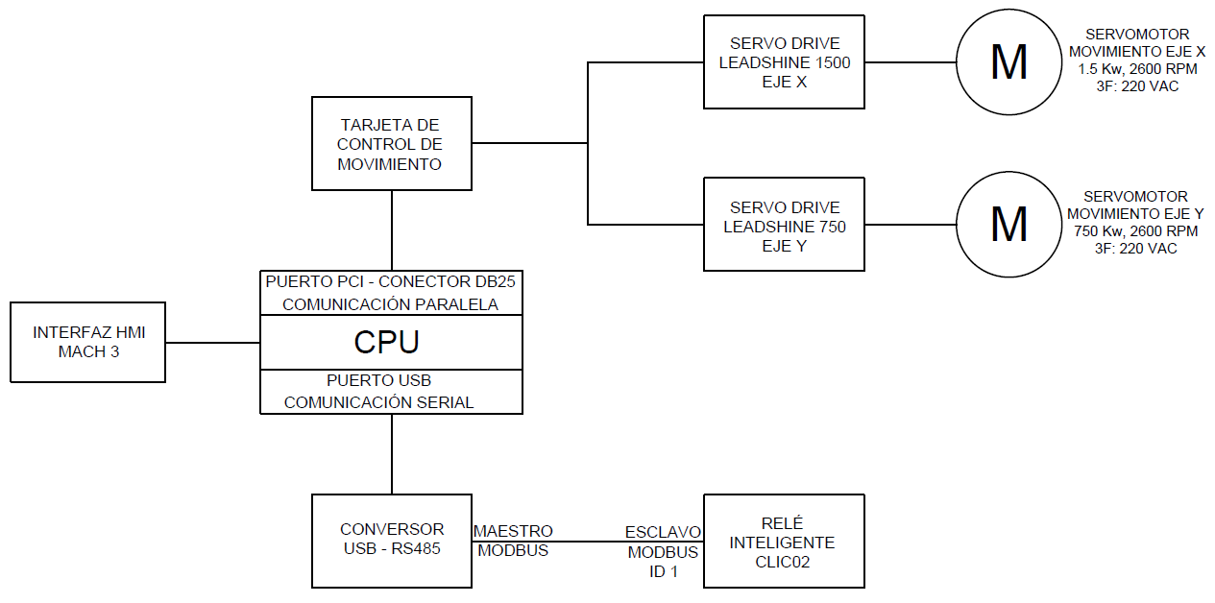
Nuevo Sistema de Control

Slide 11
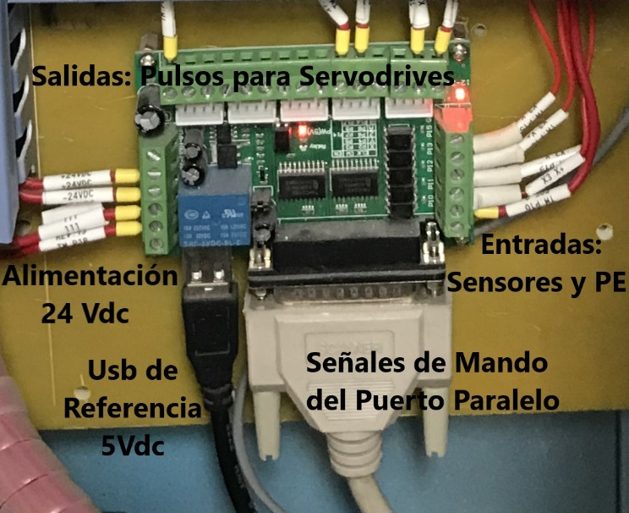
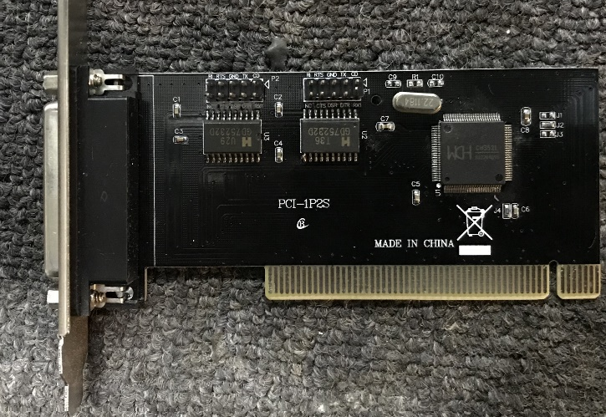
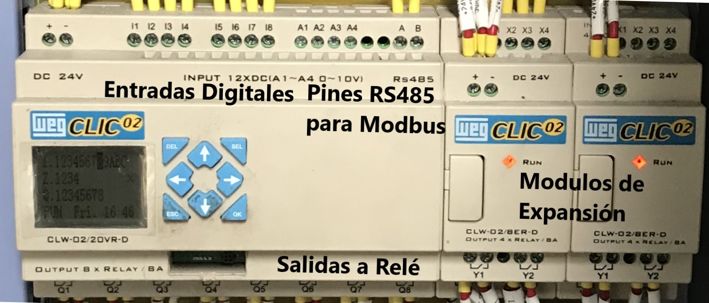
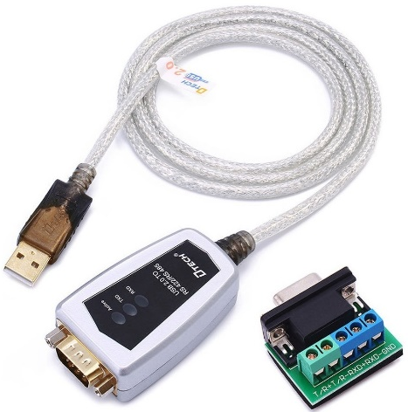
Hardware del Nuevo Sistema de Control
Tarjeta de Control De Movimiento
Tarjeta PCI para Puerto Paralelo
Relé
Inteligente
Clic02
Conversor
RS485 - USB

Slide 12
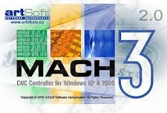
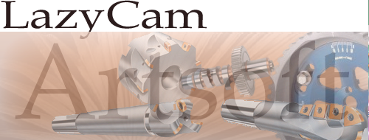
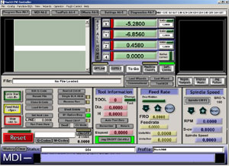
Software del Nuevo Sistema de Control
ArtSoft Mach3
ArtSoft LazyCam
Screen
Designer
Screen4
Weg Clic02 Edit

Slide 13
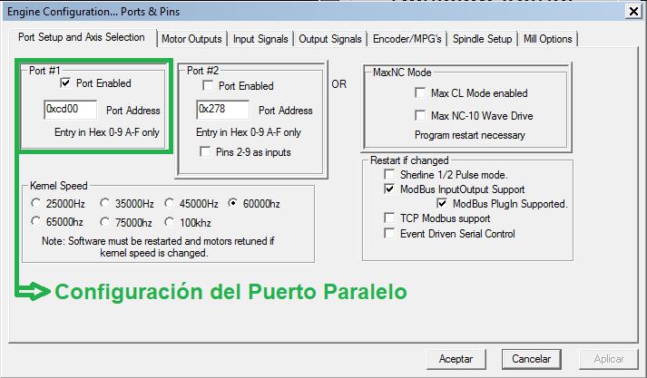
Configuración Mach3

Slide 14
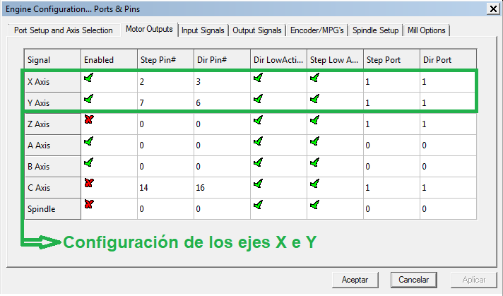
Configuración Mach3

Slide 15
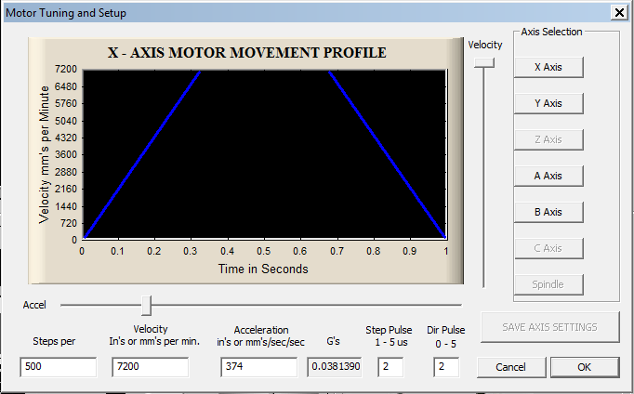
Configuración Mach3

Slide 16
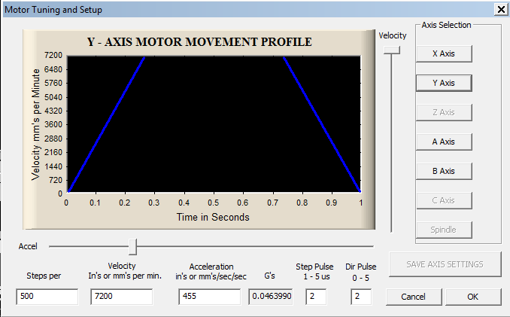
Configuración Mach3

Slide 17
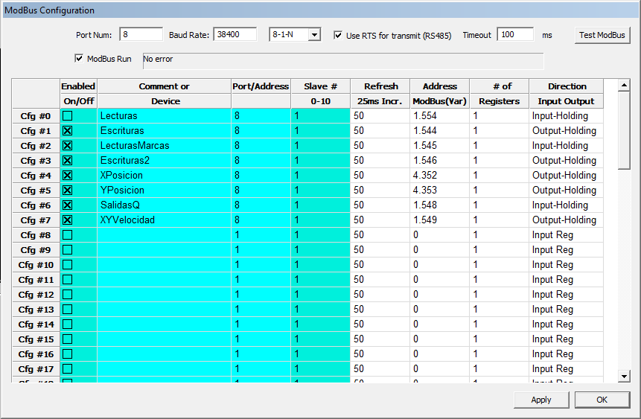
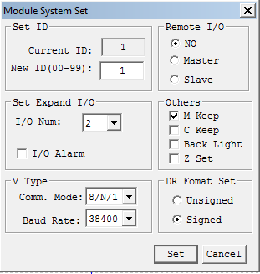
Comunicación Modbus Clic02 – PC Mach3

Slide 18
Diseño HMI

Slide 19
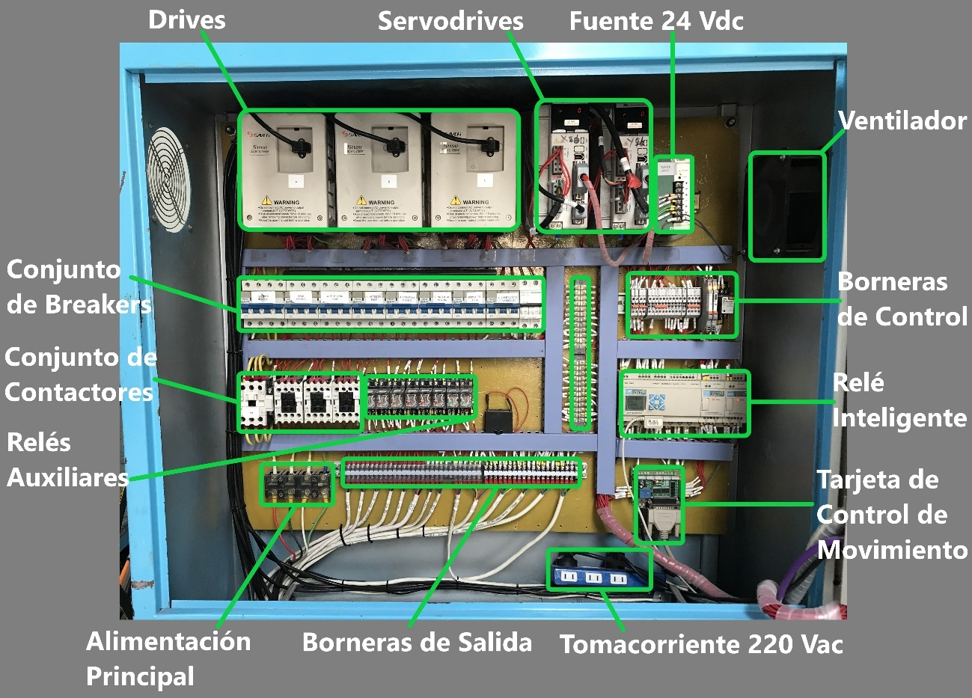
Elementos del Gabinete de Control

Slide 20
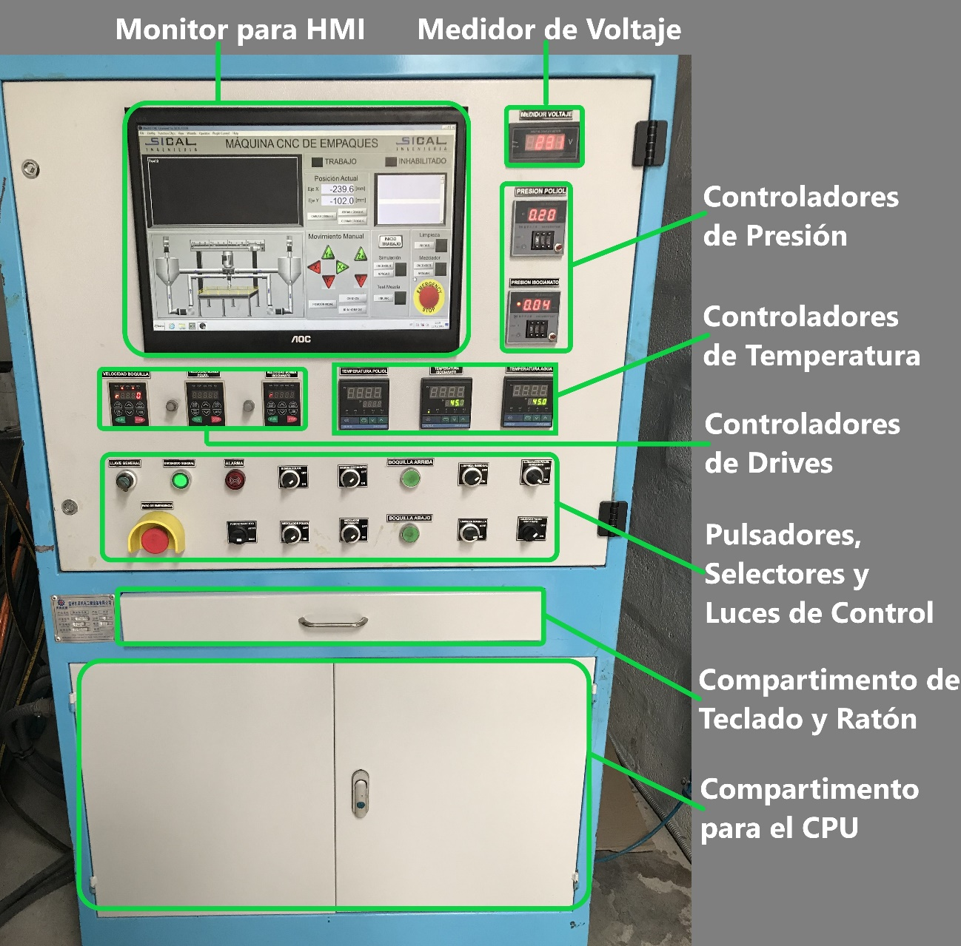
Elementos del Gabinete de Control

Slide 21
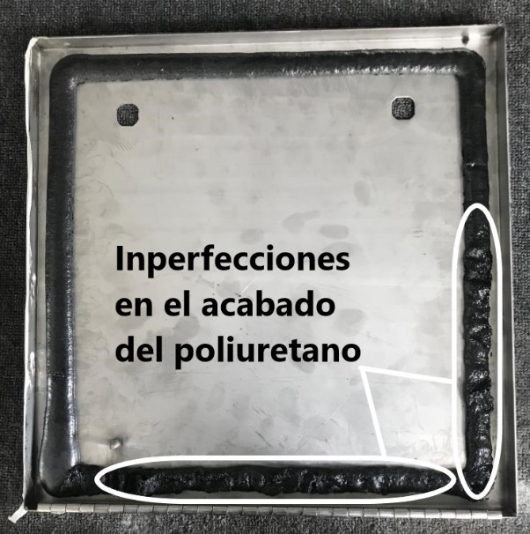
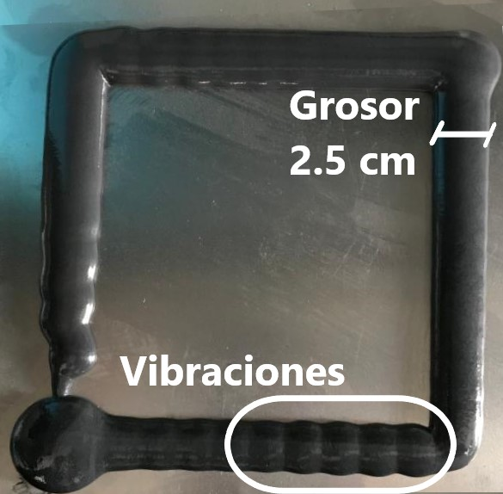
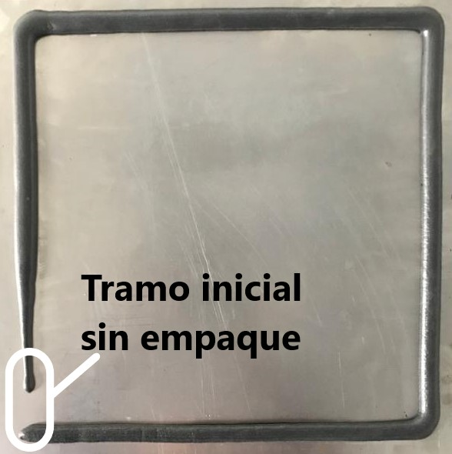
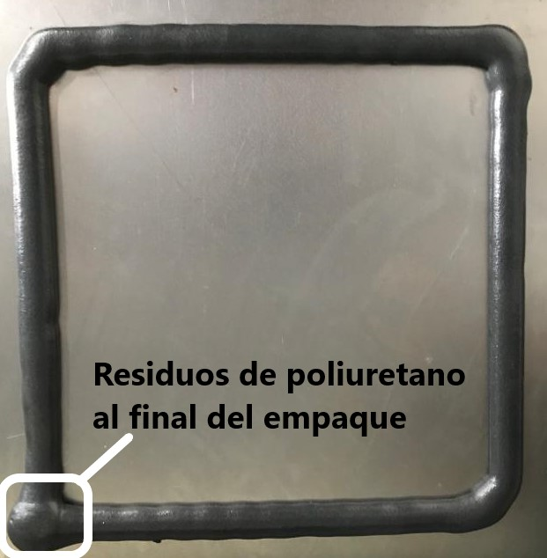
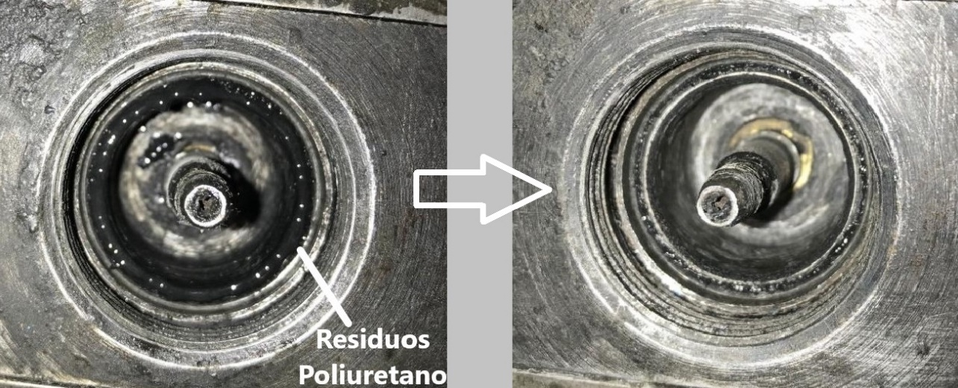
Errores en las Pruebas Iniciales

Slide 22
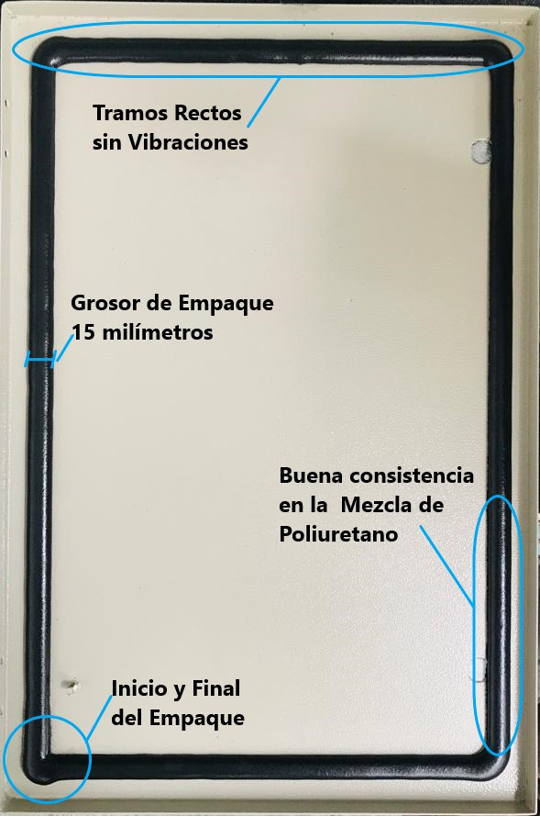
Resultados Finales

Slide 23
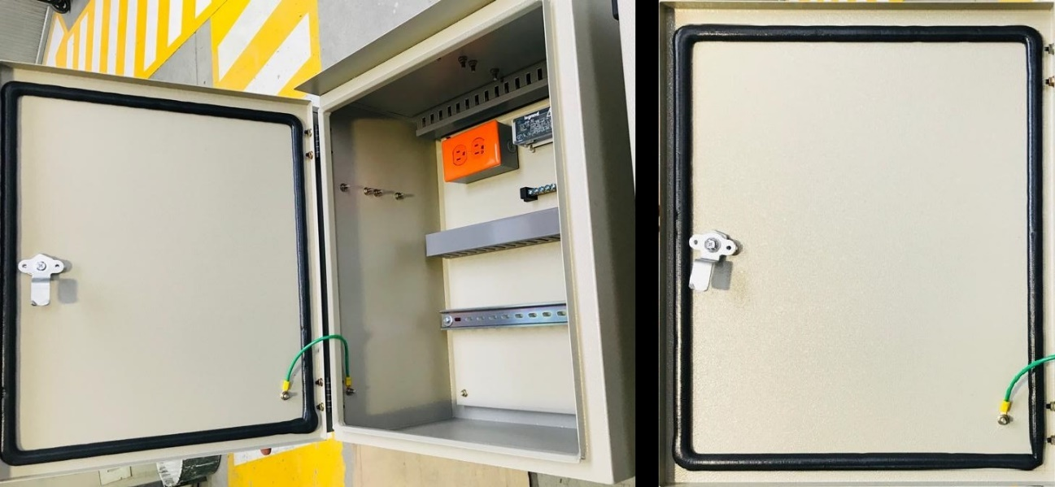
Resultados Finales
Resultados de empaque en 12 tableros de control

Slide 24
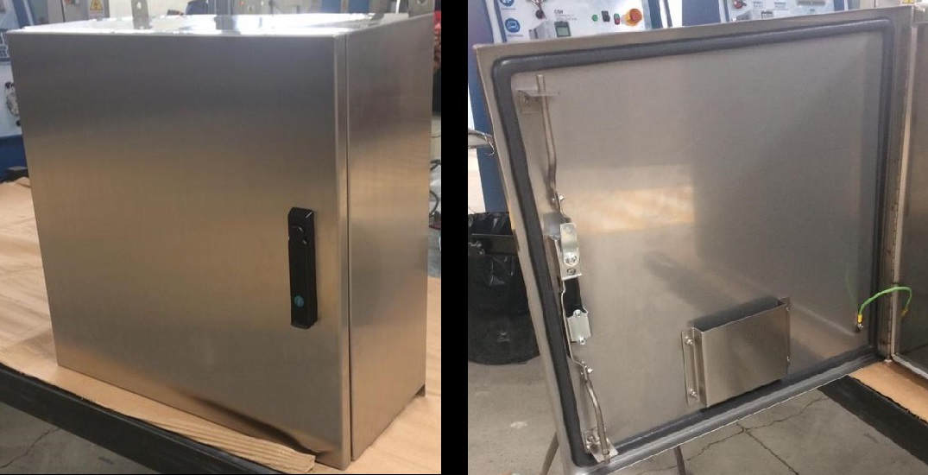
Resultados Finales
Resultados del empaque en gabinete inoxidable

Slide 25
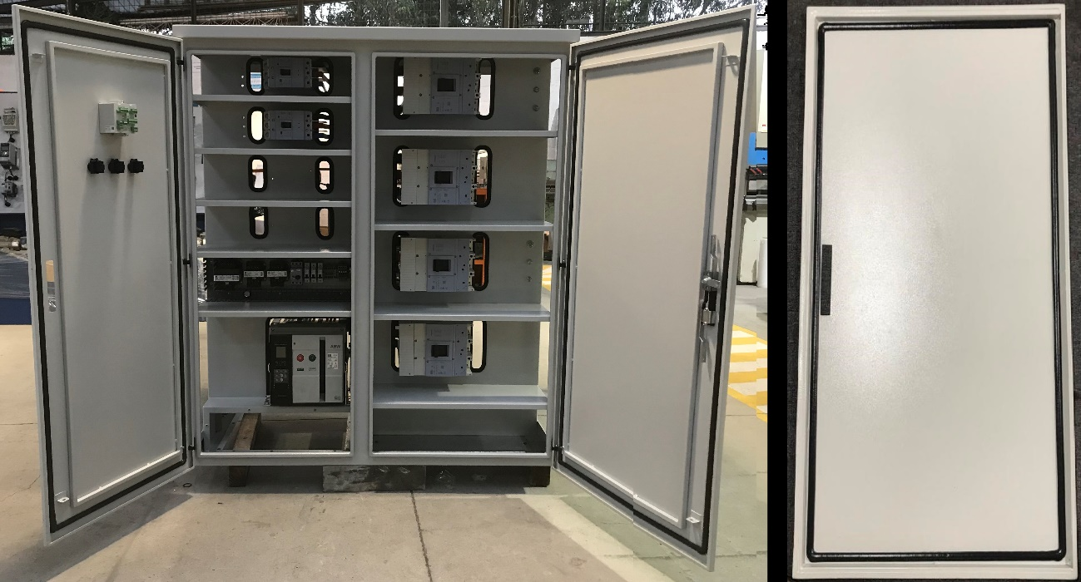
Resultados Finales
Resultados del empaque en gabinete inoxidable

Slide 26
Conclusiones y Recomendaciones
Conclusiones
La máquina de empaques de poliuretano está diseñada para un uso continuo, sin embargo, la empresa Sical Ingeniería la utiliza puntualmente cuando existe fabricación de tableros eléctricos para sus clientes. Debido a esto se implementó una rutina diaria de recirculación de los químicos para evitar el taponamiento de las mangueras y su cambio constante, lo cual representaba pérdida de tiempo y capital por parte de la empresa.
La rutina de limpieza automática después de la fabricación de empaques evita que queden residuos en los comportamientos de la herramienta, esto evita que restos de la mezcla de poliuretano se solidifiquen en el interior de los compartimientos y se generen obstrucciones al ingreso de los químicos poliol e isocianato.

Slide 27
Conclusiones y Recomendaciones
Conclusiones
El nuevo sistema de control utiliza equipos genéricos como la tarjeta PCI para puerto paralelo de 40 pines, la tarjeta de control de movimiento y un relé inteligente de la marca WEG (empresa con la cual Sical Ingeniería trabaja en conjunto en diversos proyectos). Por lo tanto, la adquisición de equipos en caso de daño de los componentes resulta fácil y rápida a comparación del sistema anterior donde se tenía una tarjeta de control de movimiento diseñada por el fabricante.
La documentación de respaldo que se generó como planos eléctricos, programación de relé inteligente, configuración de equipos y manuales de mantenimiento y operación de la máquina resulta importante para el entendimiento completo del modo de funcionamiento de la máquina CNC de empaques, además de facilitar la implementación de futuras modificaciones o mejoras de la máquina al prescindir del soporte del fabricante original.
.

Slide 28
Conclusiones y Recomendaciones
Recomendaciones
El químico dicloruro de metileno utilizado para la rutina de limpieza del cabezal de mezcla está restringido para su libre distribución debido a leyes de control de sustancias psicotrópicas, por lo tanto, la empresa Sical Ingeniería ha realizado el respectivo procedimiento para obtener los permisos de compra de este químico. La compra del químico se controla por la cantidad que se puede adquirir en un año y la empresa cuenta con un cupo inicial de 20 kilos, el cual vence en febrero de 2020. Por lo tanto, se recomienda a la empresa Sical Ingeniería realizar los trámites pertinentes para aumentar el cupo a 70 kilos basado en la producción actual.

Slide 29
Conclusiones y Recomendaciones
Recomendaciones
El uso constante de la máquina y el movimiento de la herramienta provoca que la soportería de la cinta transportadora del eje X se desvíe de su posición normal cada cierto tiempo causando que el empaque resulte desviado, por lo que en el manual de mantenimiento preventivo se recomienda su calibración mensual. Este problema se presenta principalmente porque el servomotor que controla el movimiento del eje Y es único y se encuentra por debajo de la mesa de trabajo en el lado izquierdo, este servomotor controla el movimiento mediante un sistema mecánico de cremallera y piñón, sin embargo, el otro lado de la mesa que sostiene la soportería se desplaza con deslizamiento a través de un riel. Por lo tanto, se recomienda realizar un trabajo futuro en la máquina para incluir un nuevo sistema de cremallera piñón al otro lado de la mesa de trabajo, igualmente controlado por su respectivo servomotor, de esta manera los dos servomotores deben trabajar de manera en sincronía para realizar el movimiento del eje Y, así evitar el desvío de la soportería del eje X.

Slide 30
GRACIAS
POR SU ATENCIÓN

